Slide 1
Ploštěnci – Zápis z hodiny
Živočichové s plochým tělem
Volně žijící:
Ploštěnka mléčná – ve vodě, přímý vývin, regenerace, dravec
(nalepit obrázek)
Cizopasníci:
tasemnice dlouhá – mezihostitel prase
tasemnice bezbranná – mezihostitel skot
Složitý nepřímý vývin
Životní cyklus tasemnice (nalepit obrázek)

Slide 2
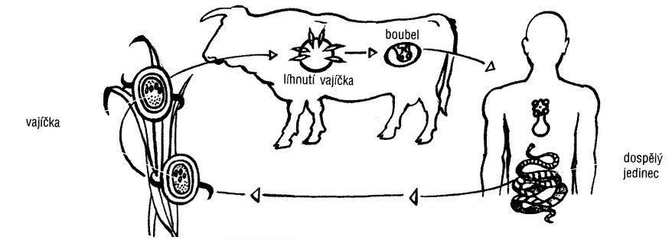

Slide 3
